Slide 1
Control y evaluación de la contaminación del agua
Universidad Nacional Experimental de Guayana
Vicerrectorado Académico
Proyecto de Carrera: Ingeniería Industrial
Unidad curricular: Ingeniería del Ambiente
Sección 1
profesora:
Ing. Arlenis Crespo
Bachiller:
Noelkis Bonalde CI: 26.582.369
Ciudad Guayana, 02 Febrero del 2025

Slide 2
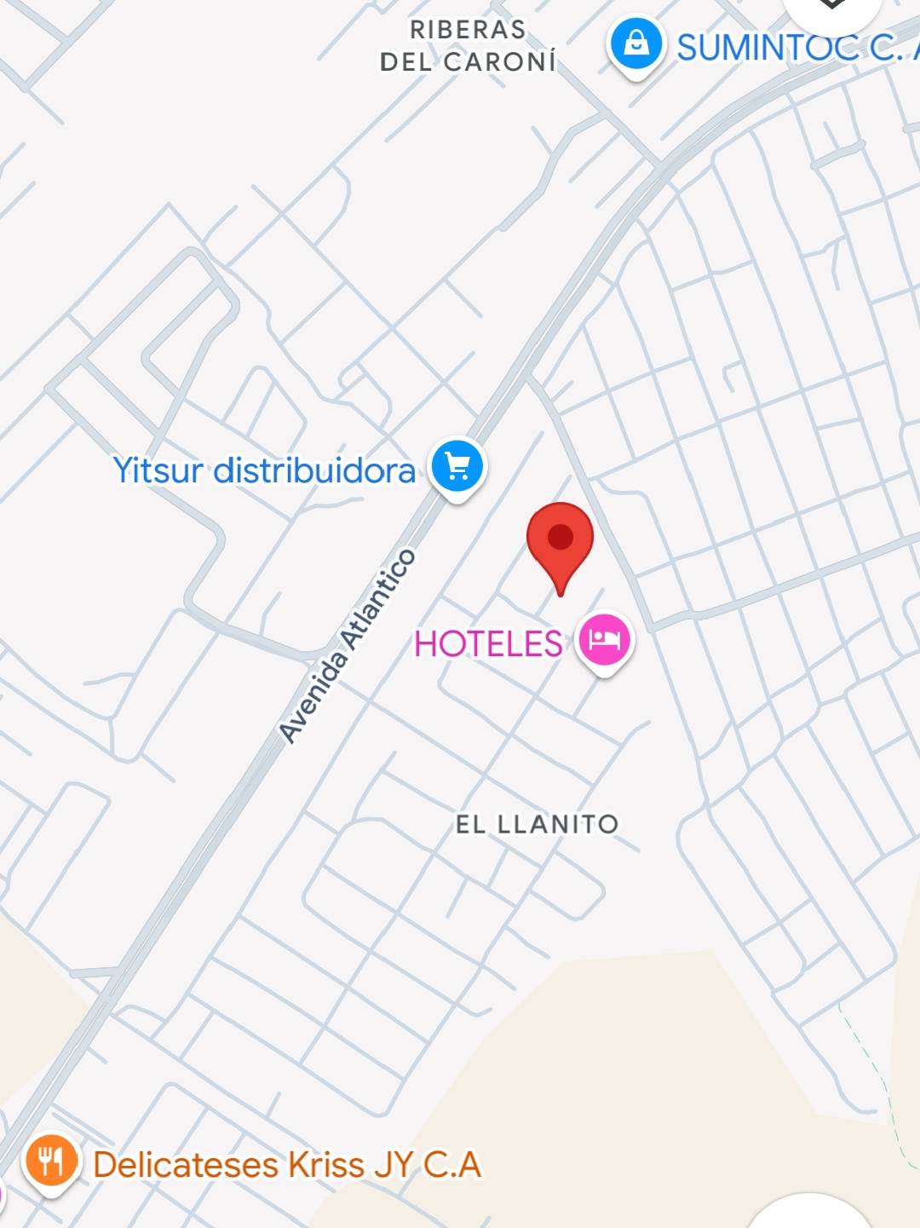
Ubicación Geografía
Ubicación Geografía donde realice mi experimento, Estado Bolívar, Puerto Ordaz, Avenida Atlántico,urbanización altos del Atlántico. Frente Villa Upata. Calle N°13 Casa N° 3

Slide 3
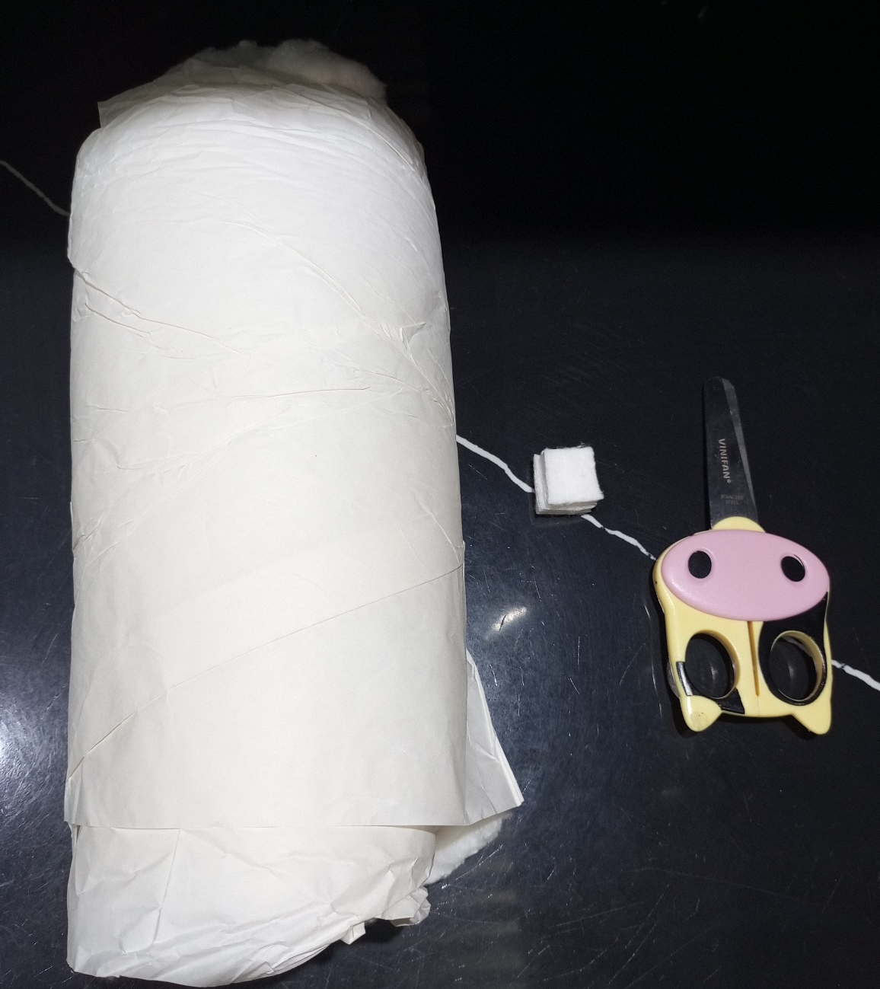
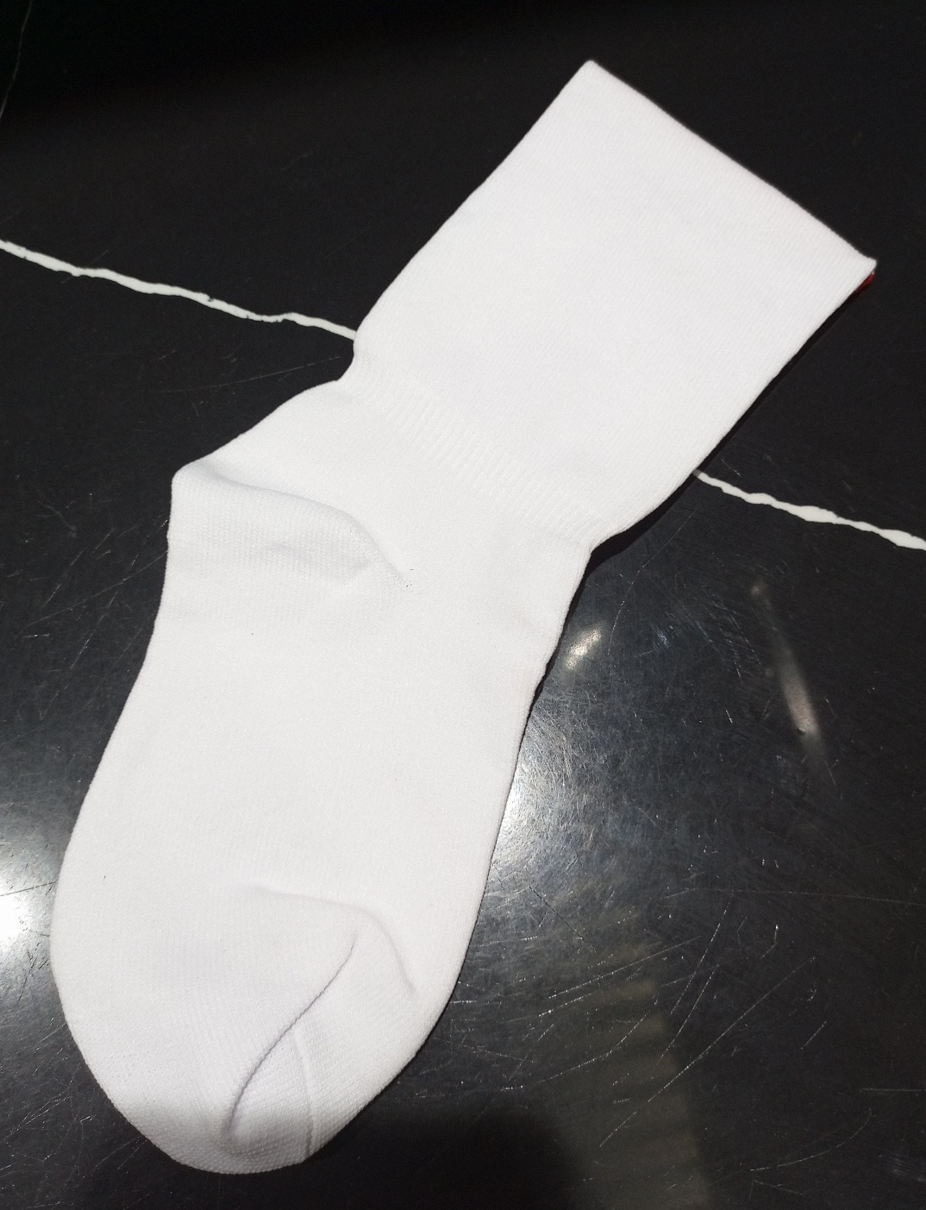
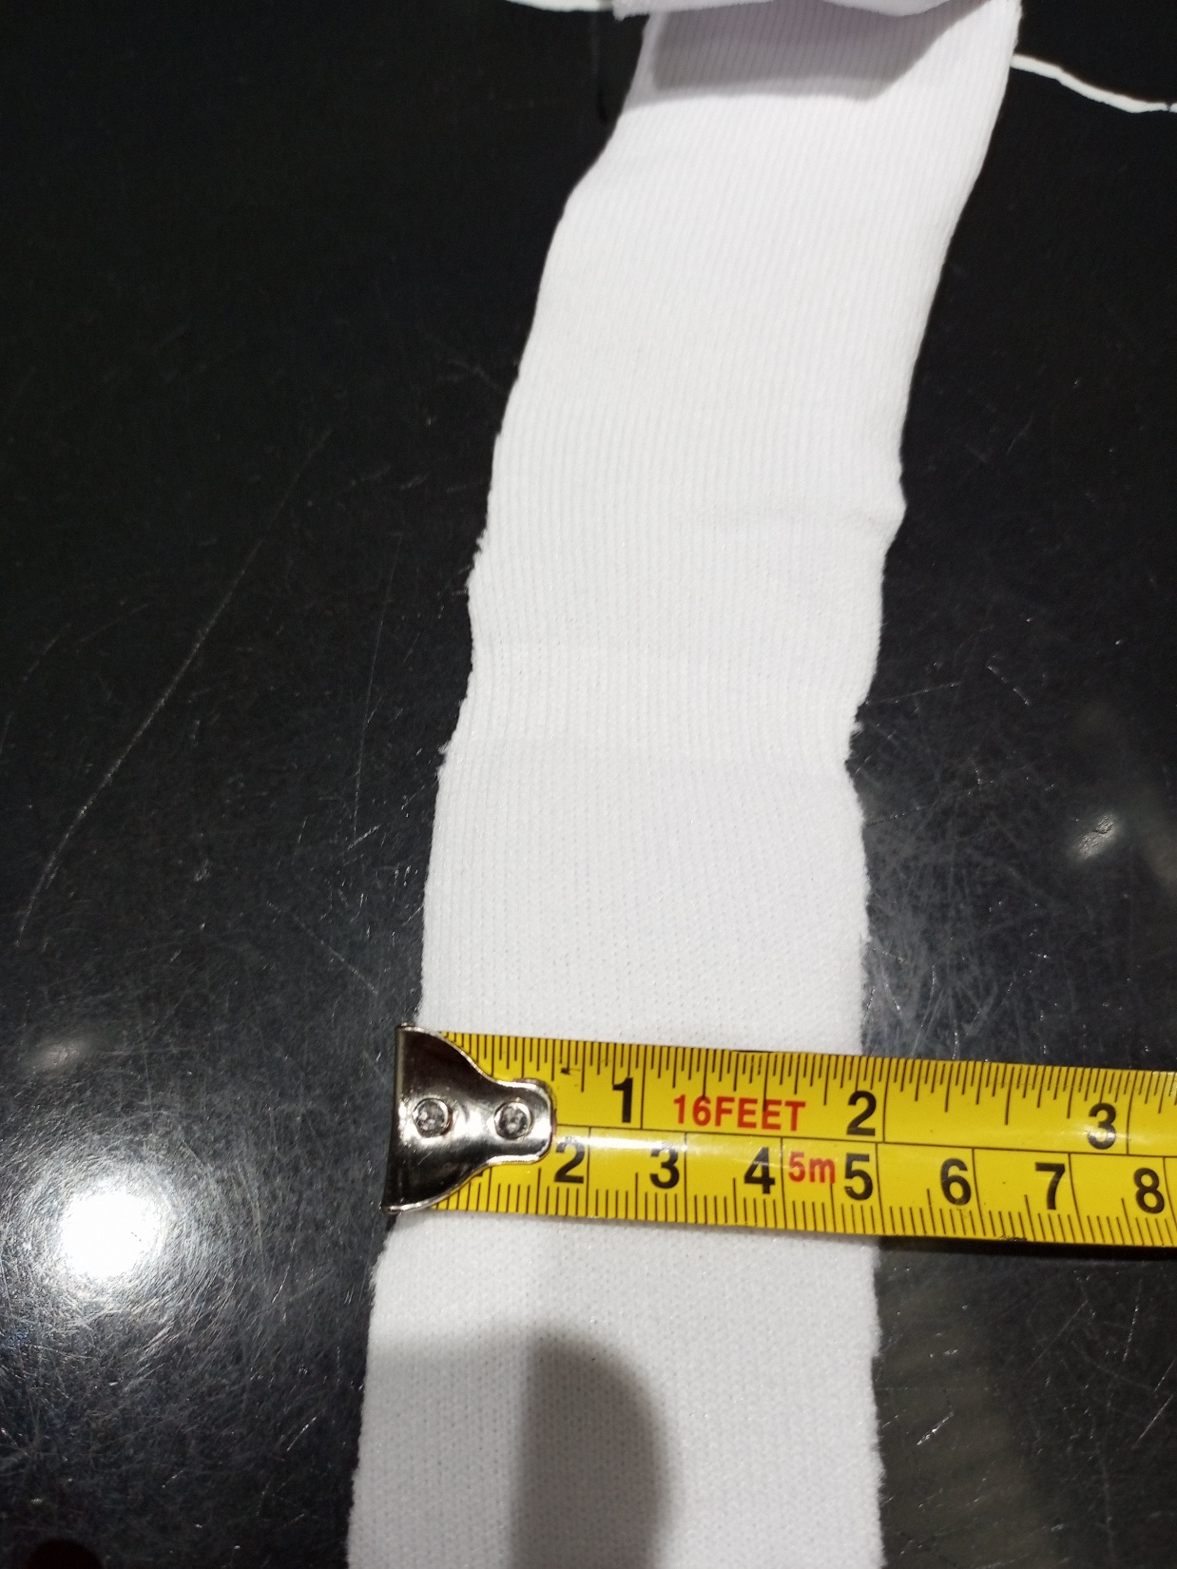
EXPERIMENTO N°.2: MEDICIÓN DE LA CALIDAD DEL AGUA POTABLE
Materiales:
Media Blanca Limpia
Algodón
Tijera
Carbón activado
Envases de compota
Grifo de lavaplatos
Procedimientos:
Paso N°1:
Cortar la media en una tira de 50 cm de largo x 5 cm de ancho.

Slide 4
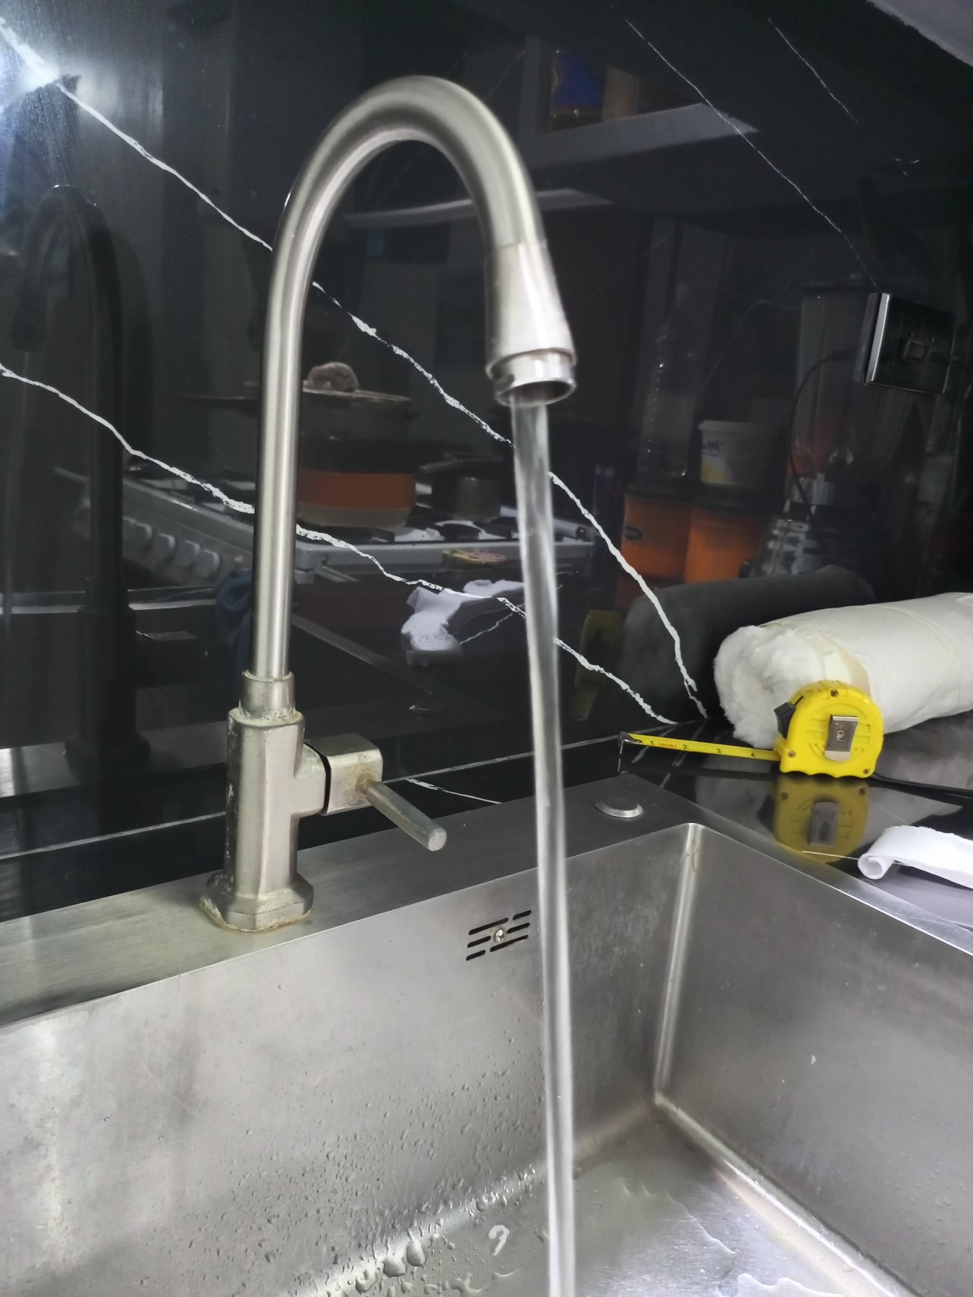
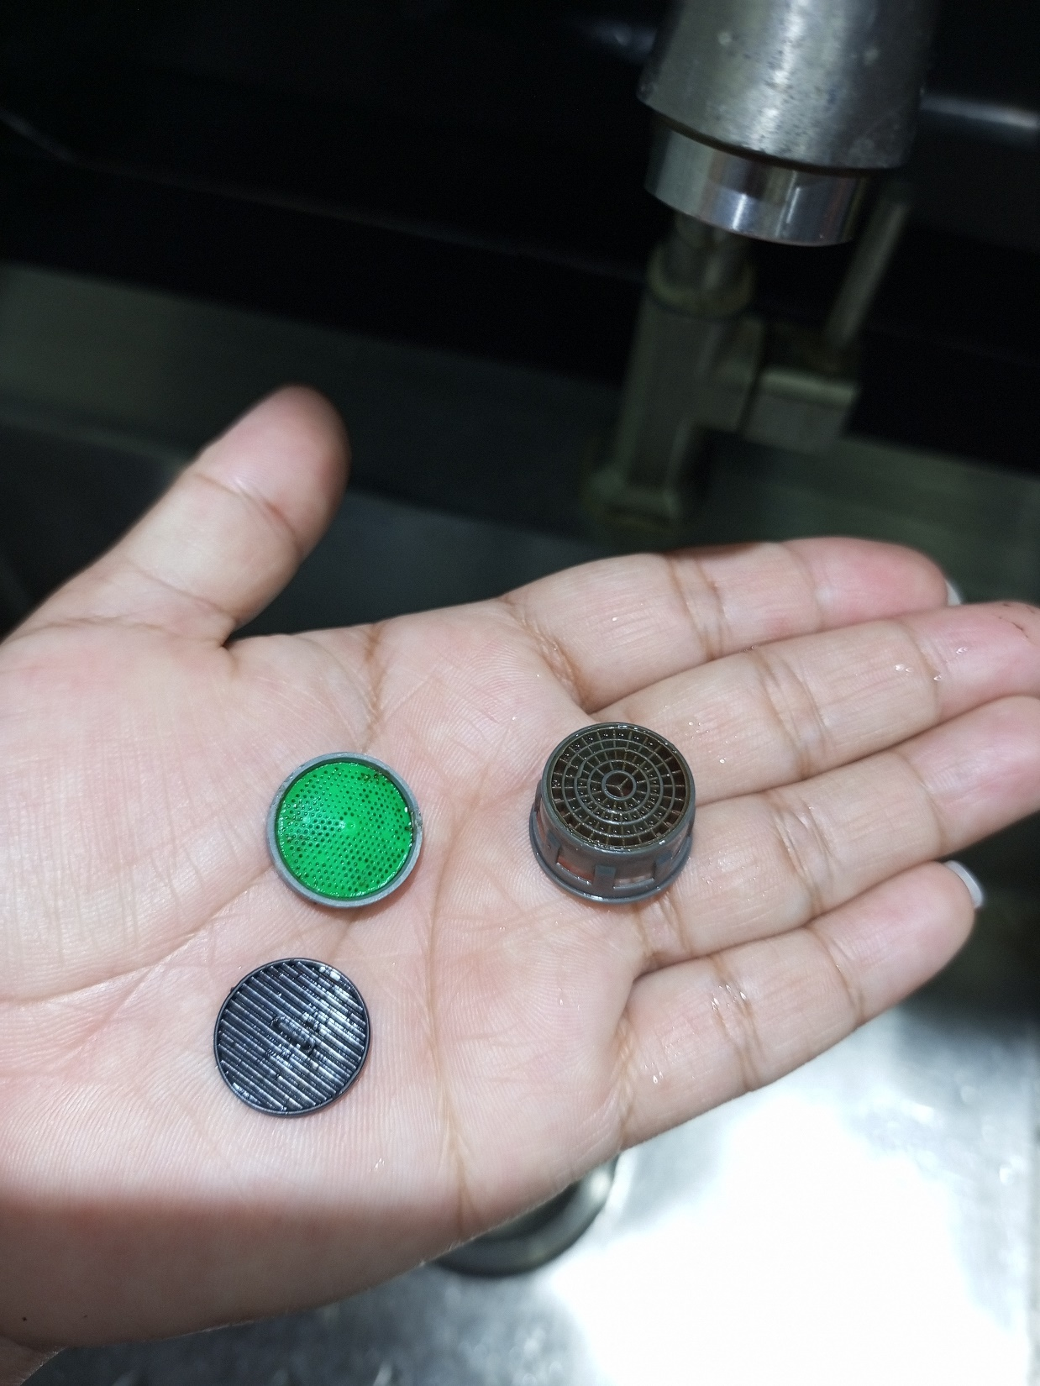
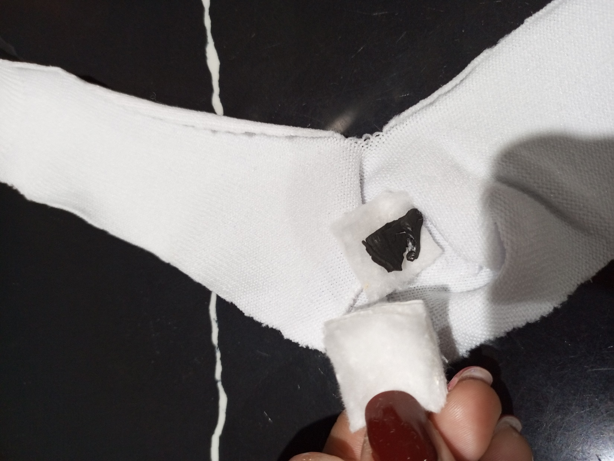
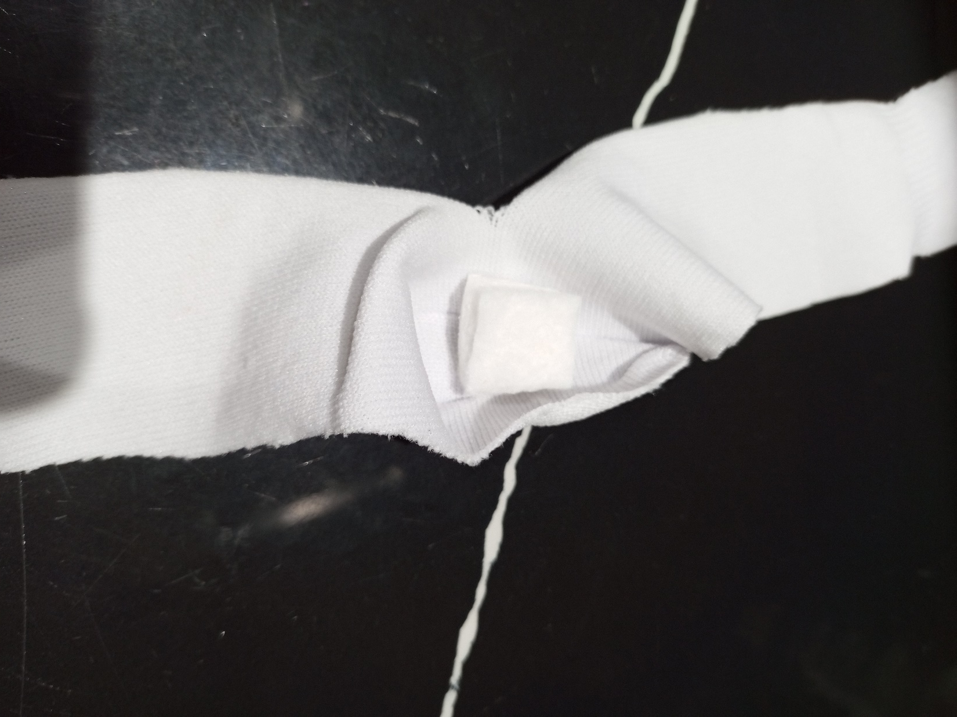
Paso N°2:
Corte un pedazo de algodón 2cm x 2cm x 1cm. Luego limpie la salida del gripo y retire su filtro.
Paso N°3:
Coloque el trozo de algodón en el centro de la tela cortada en tira, el trozo de carbón activado y luego otra capa de algodón para que este cubierto.

Slide 5
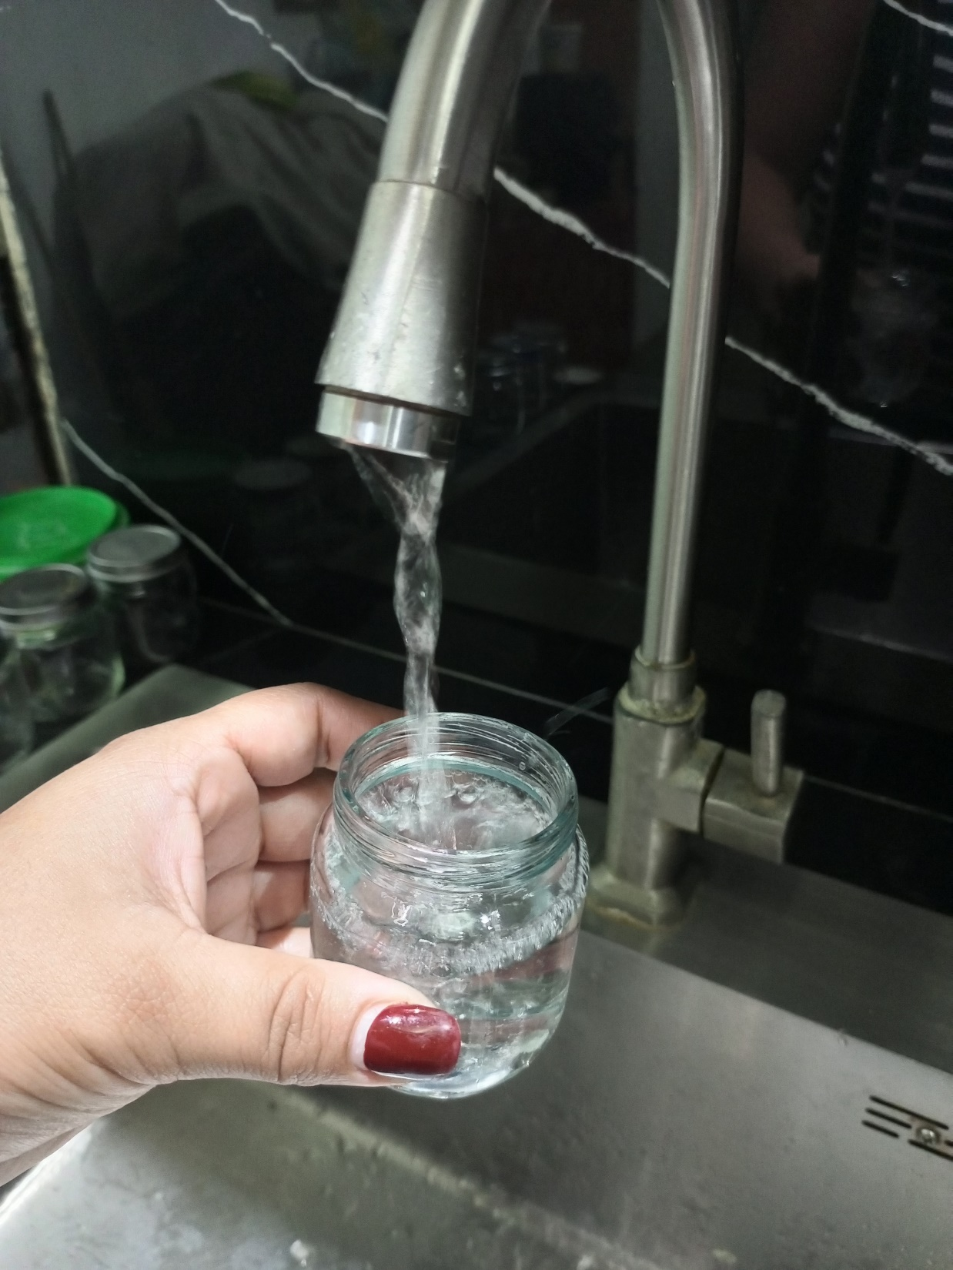
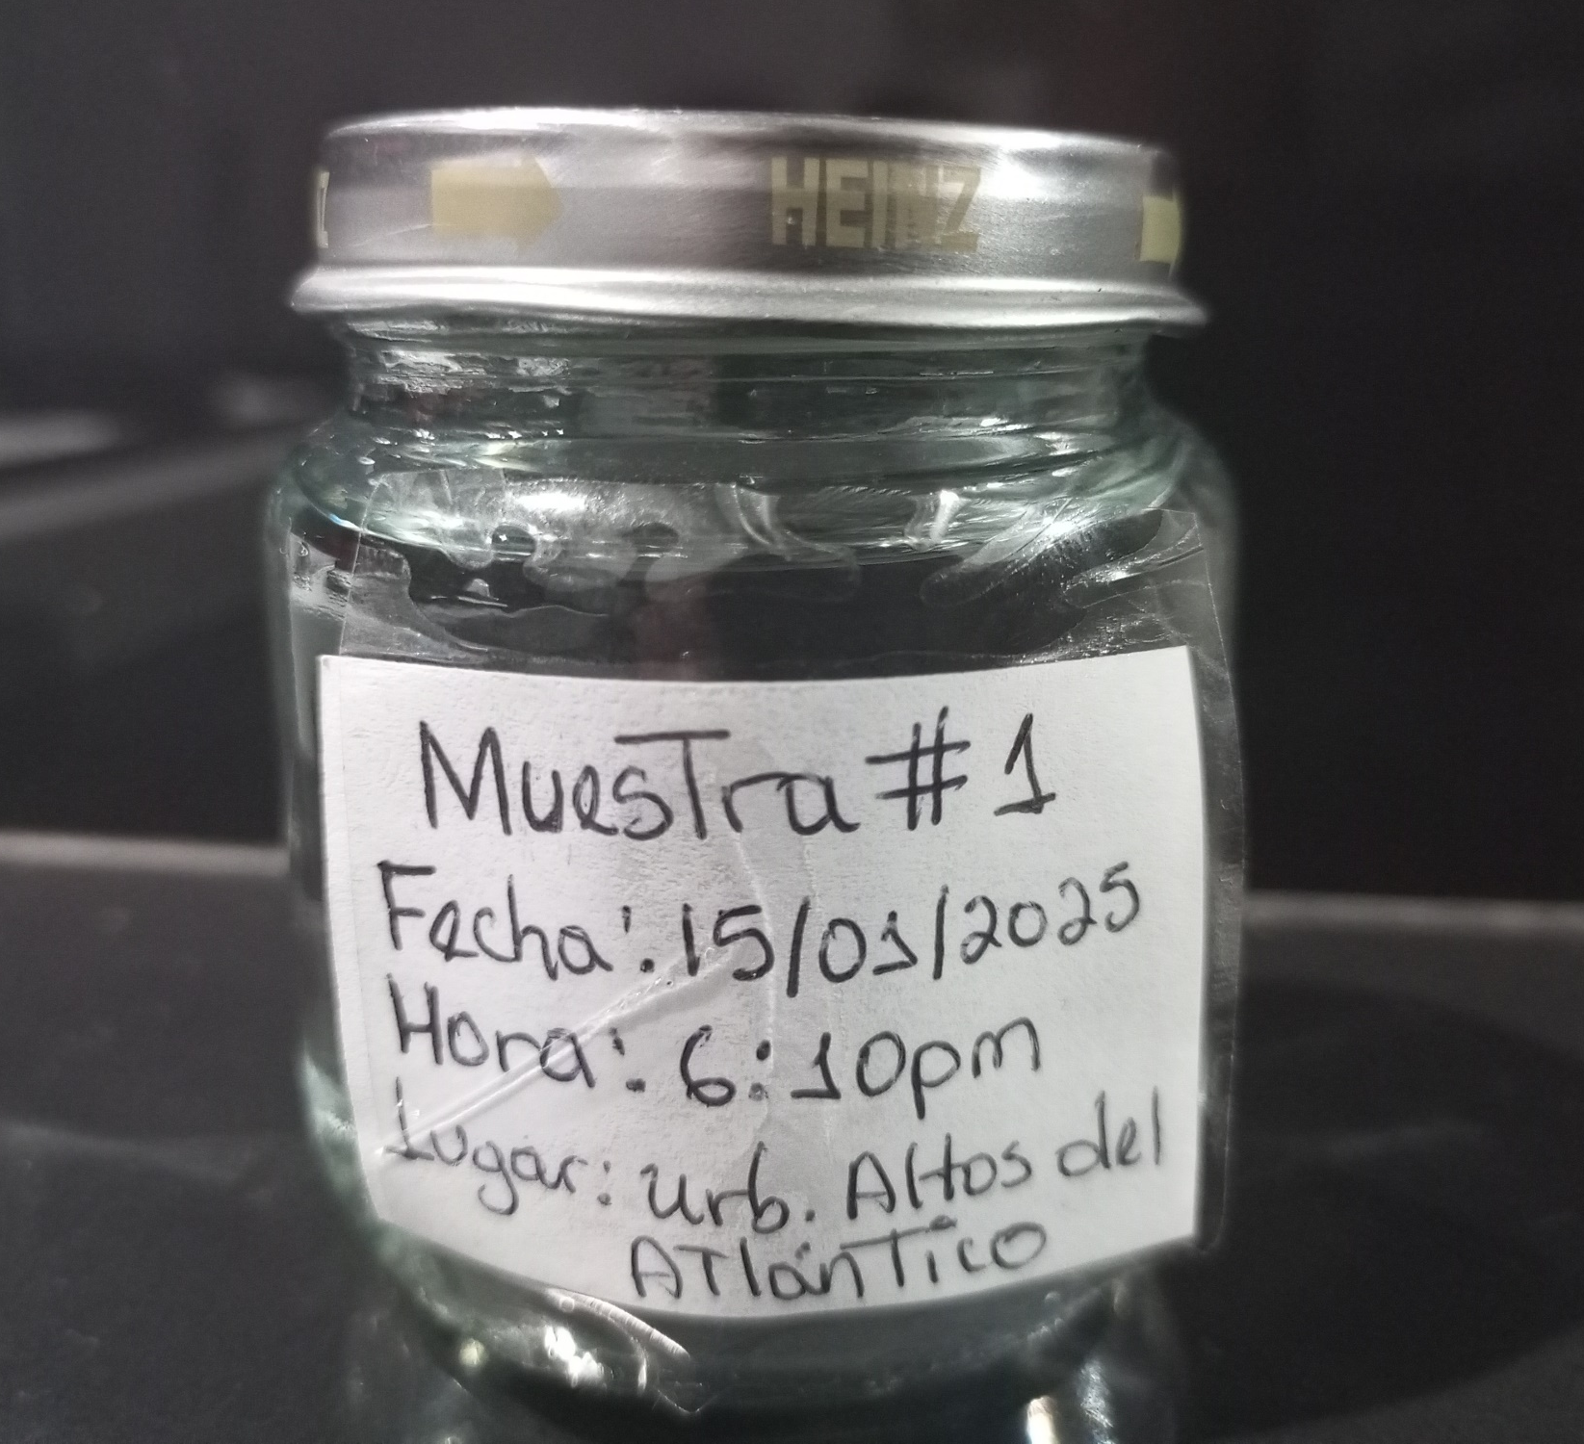
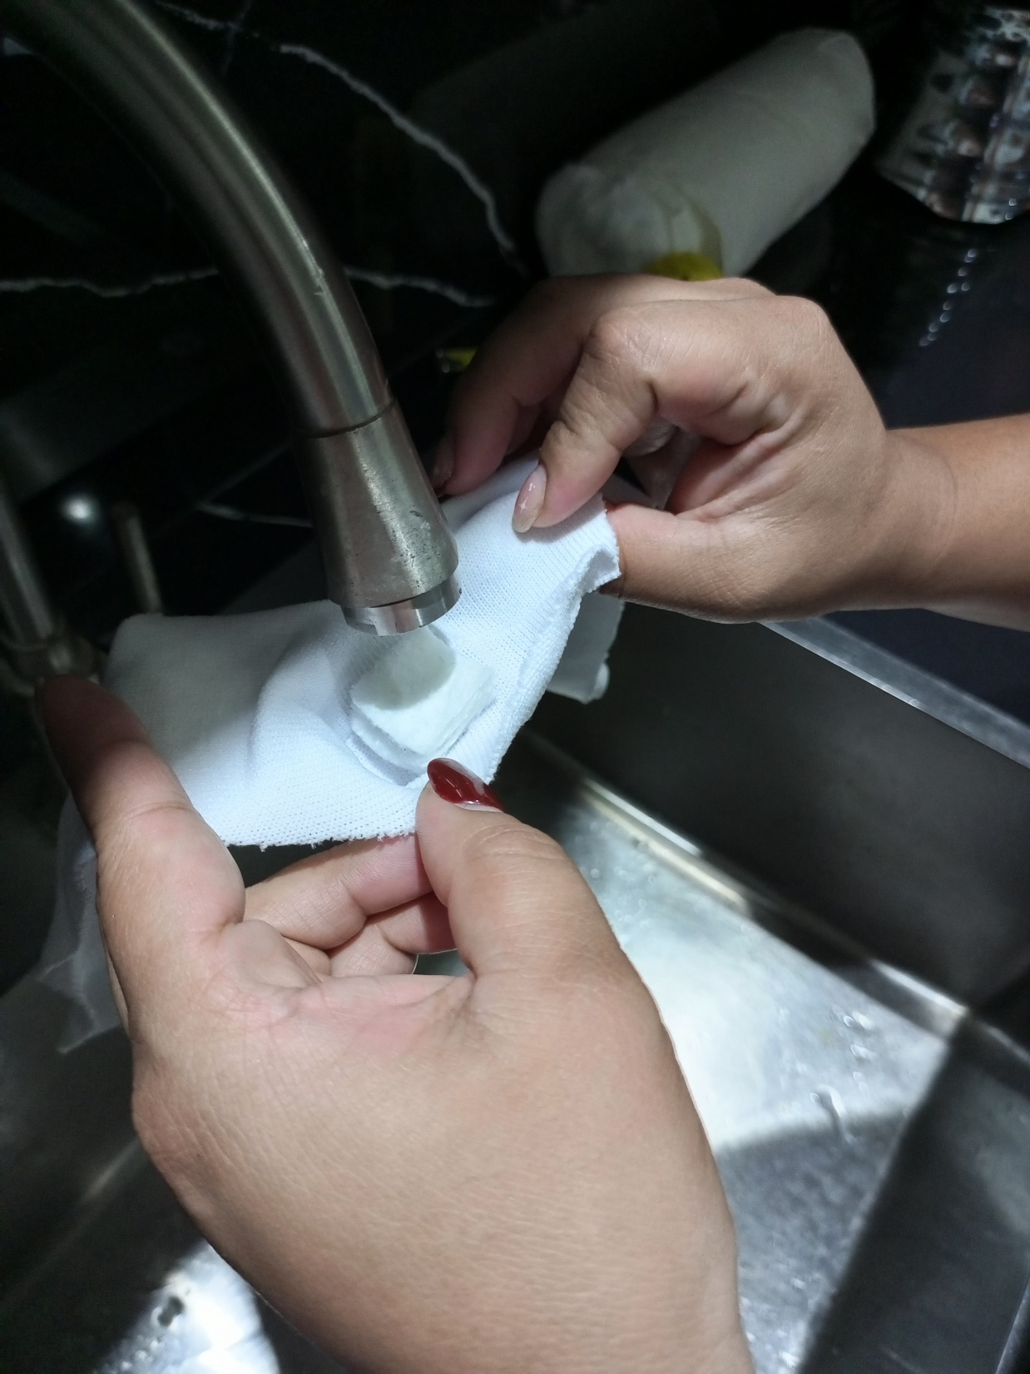
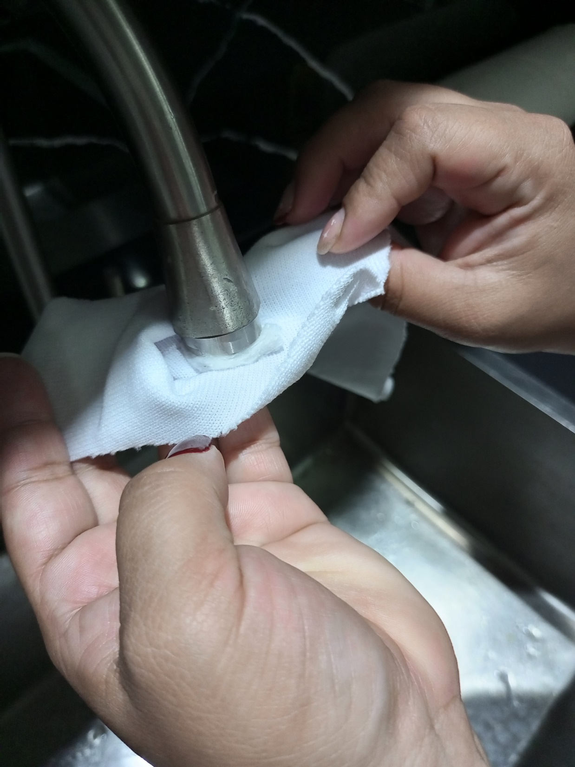
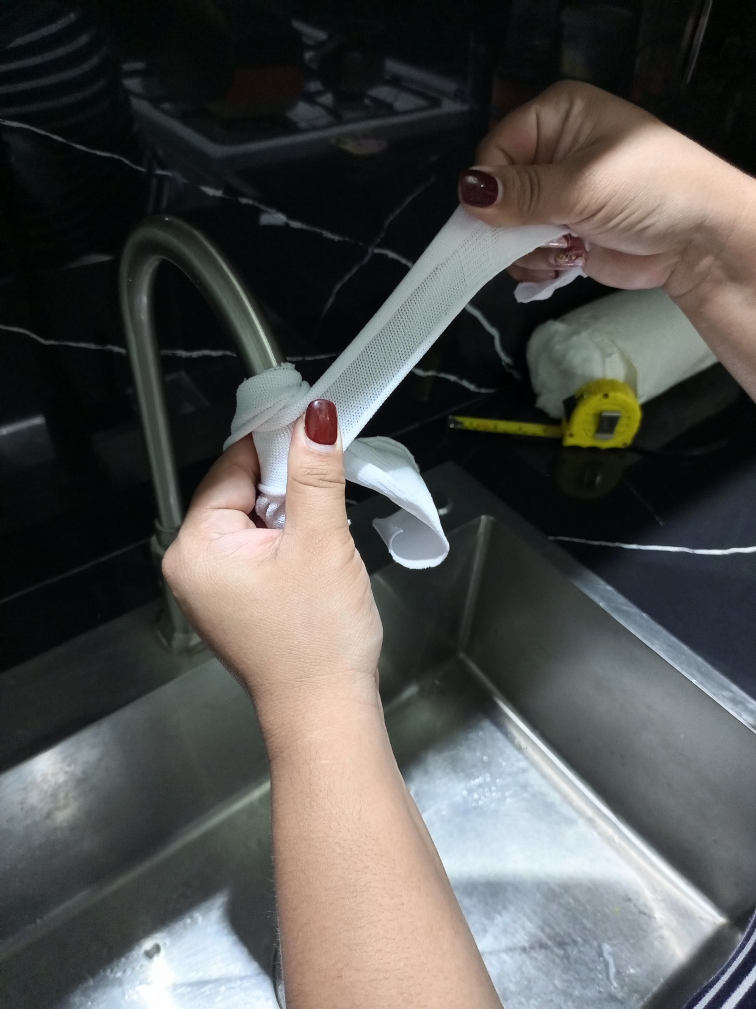
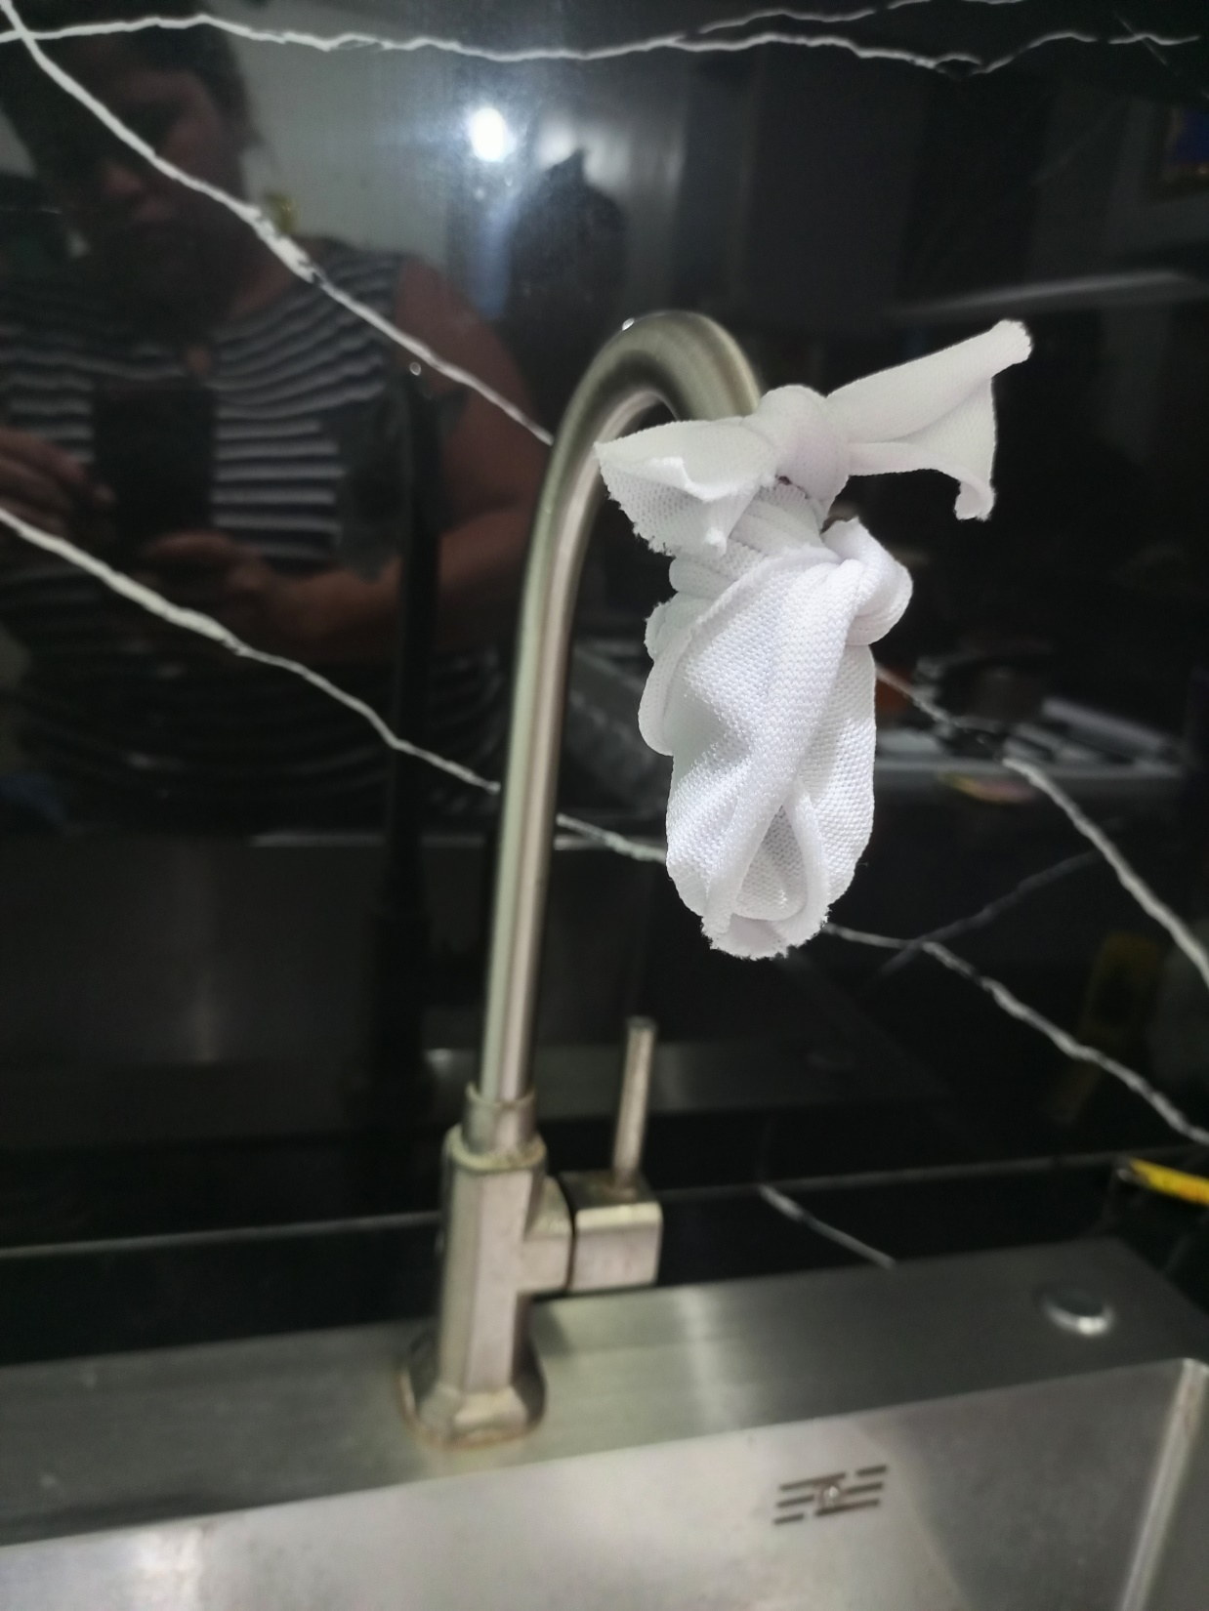
Paso N°4:
Tome la muestra N°1 del agua del gripo en un frasco de compota de vidrio, lo tape y lo identifique antes de colocar el filtro.
Foto 1
Paso N°5:
Cubrí el pico del gripo cuidando que el algodón quede justo en la salida del agua, luego di vueltas alrededor del tubo, cubriendo bien y amarre.

Slide 6
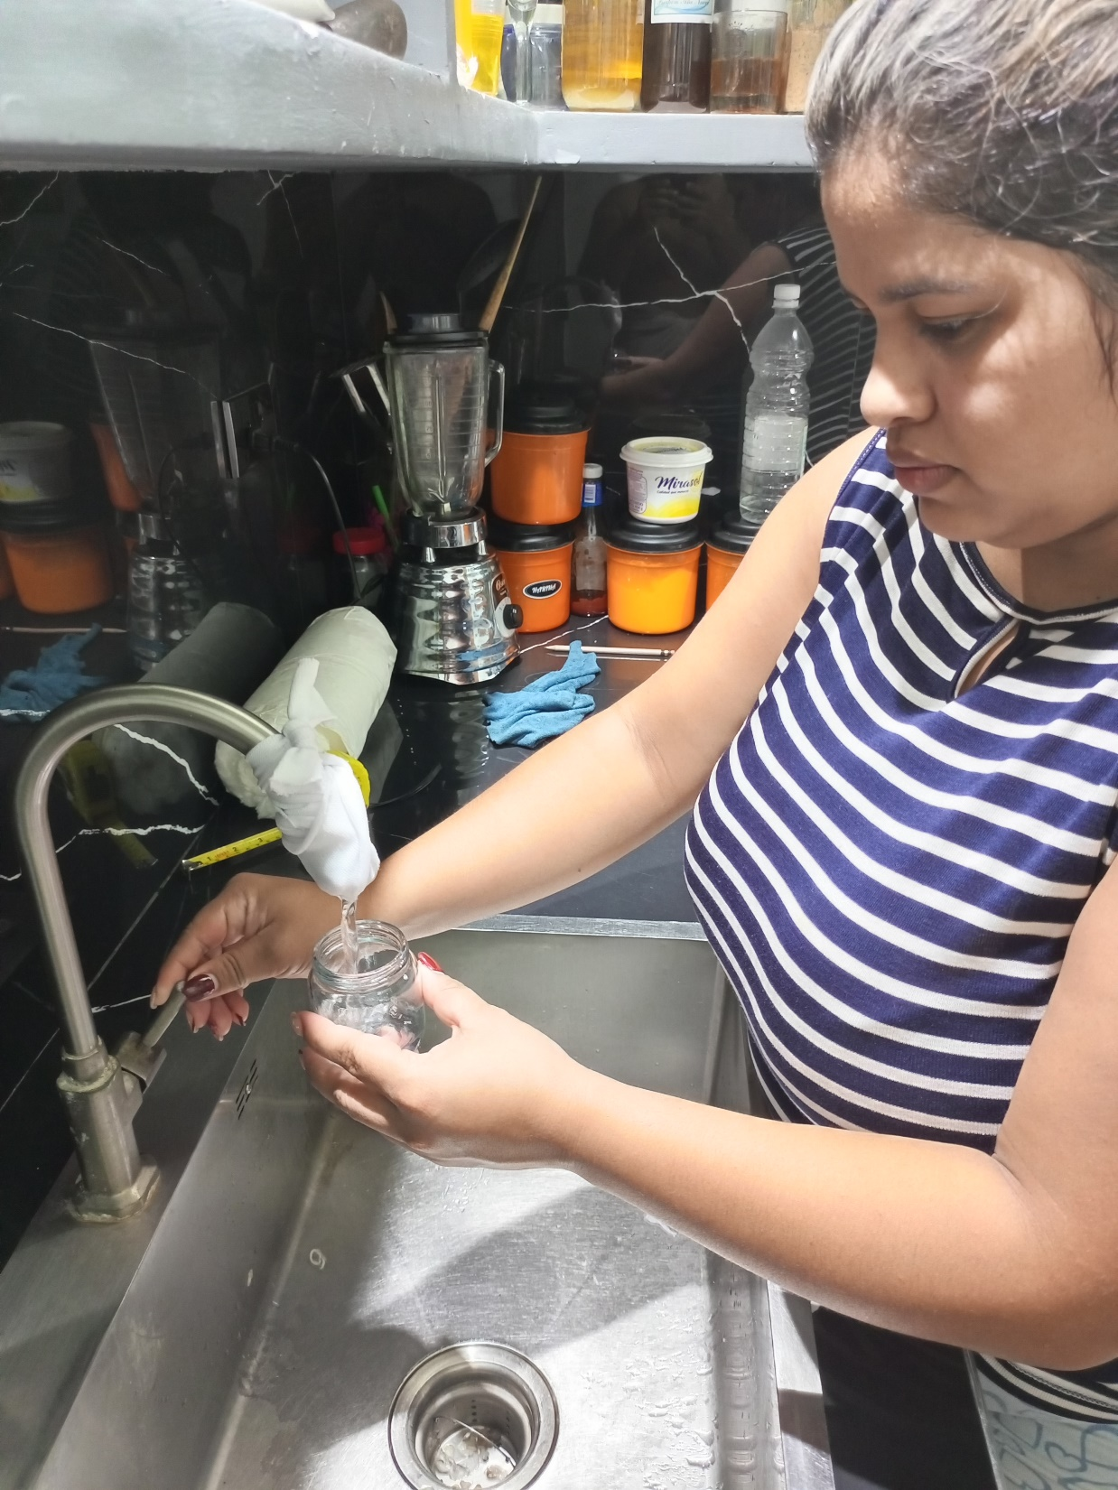
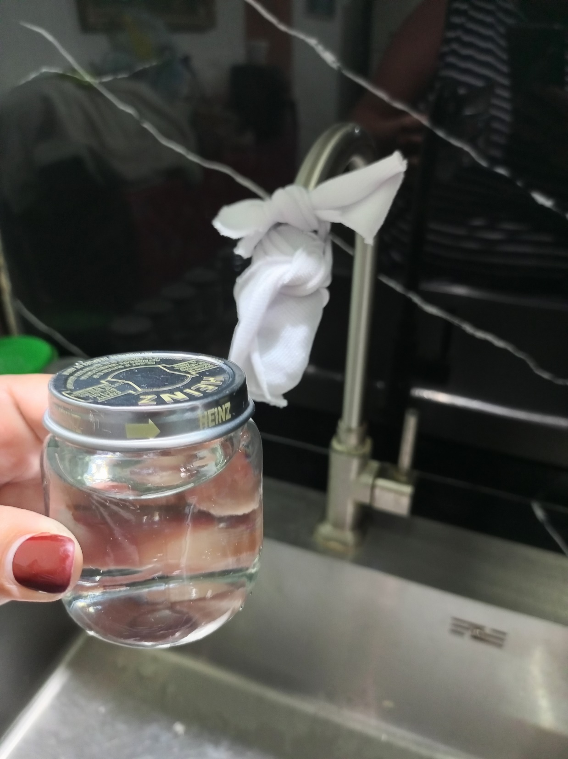
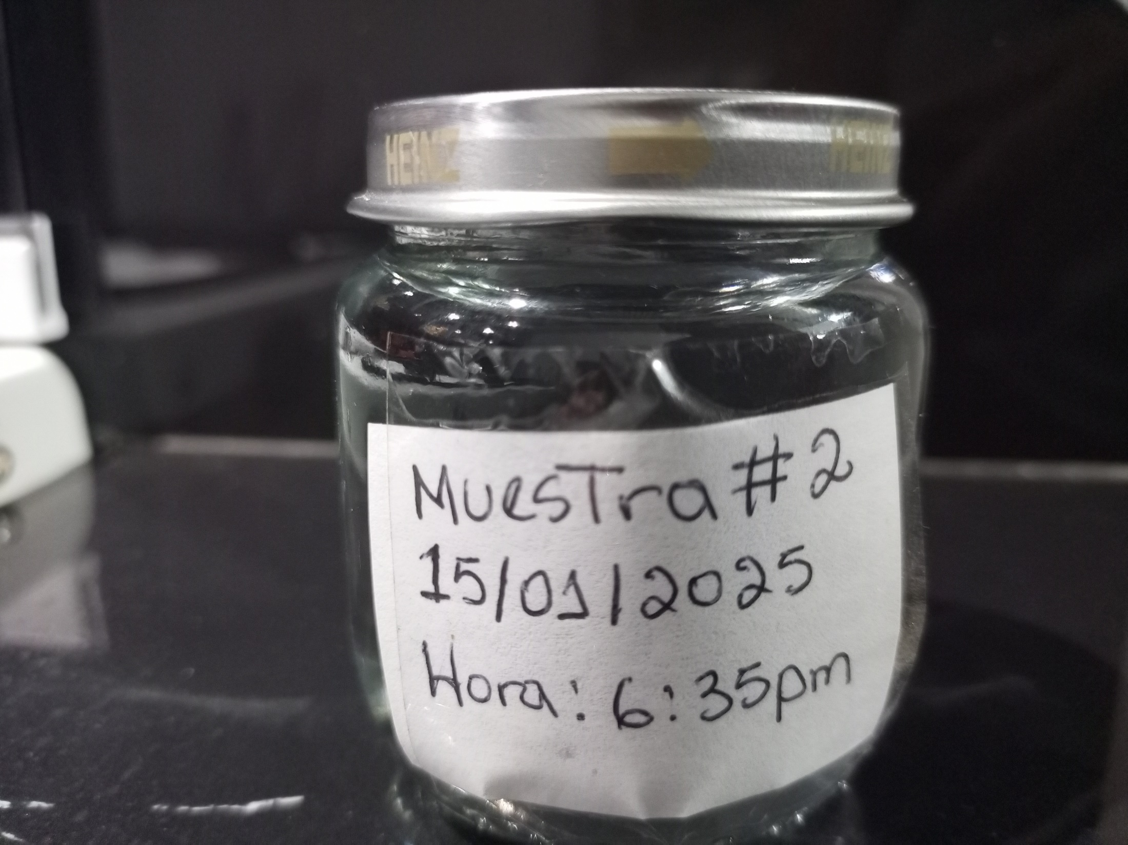
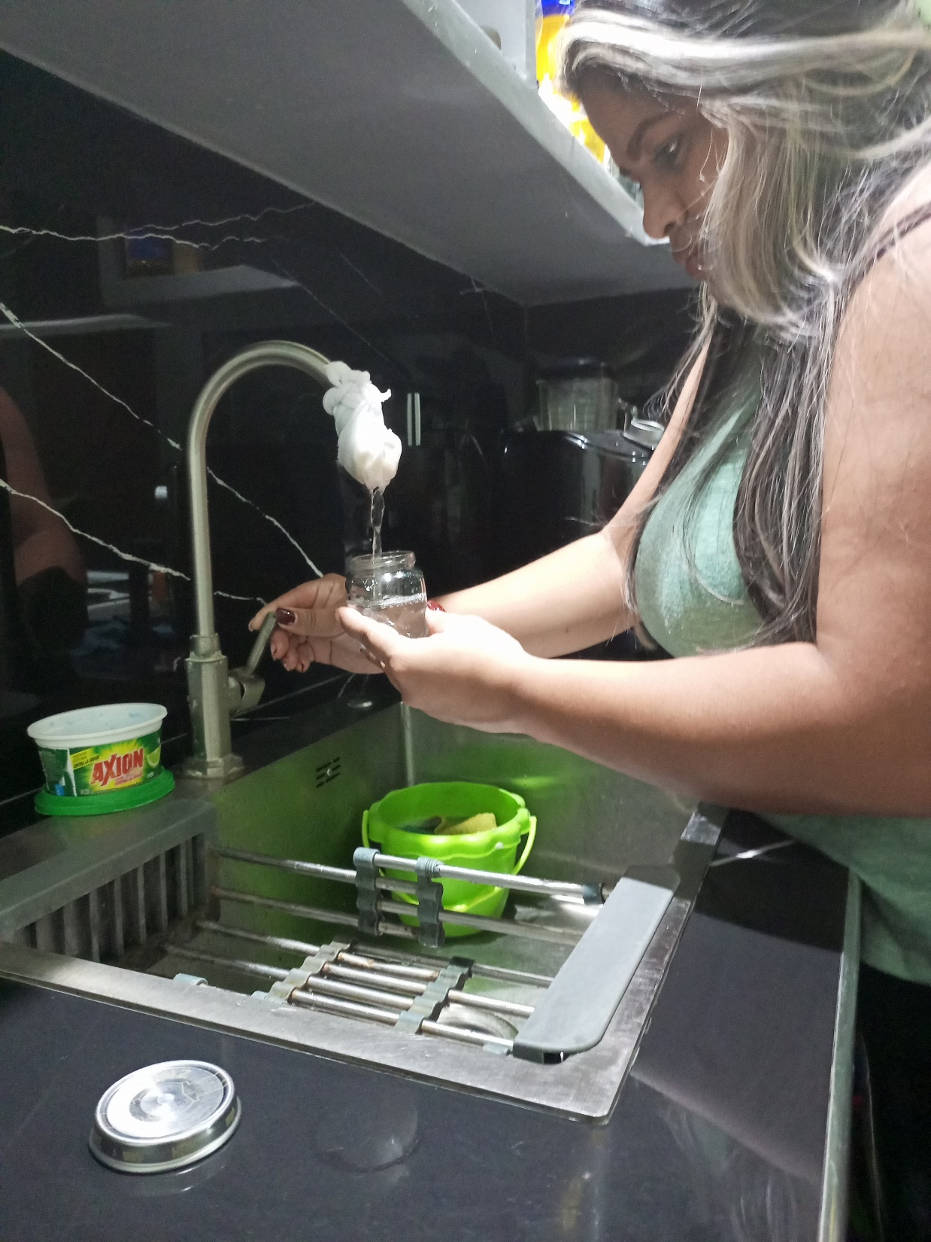
Paso N°6:
Tome la muestra N° 2 con el filtro ya instalado.
Foto 2
Paso N°7:
Trascurridos 2 días de haber colocado el filtro, tome la muestra N°3 en un frasco de vidrio.
Foto 3

Slide 7
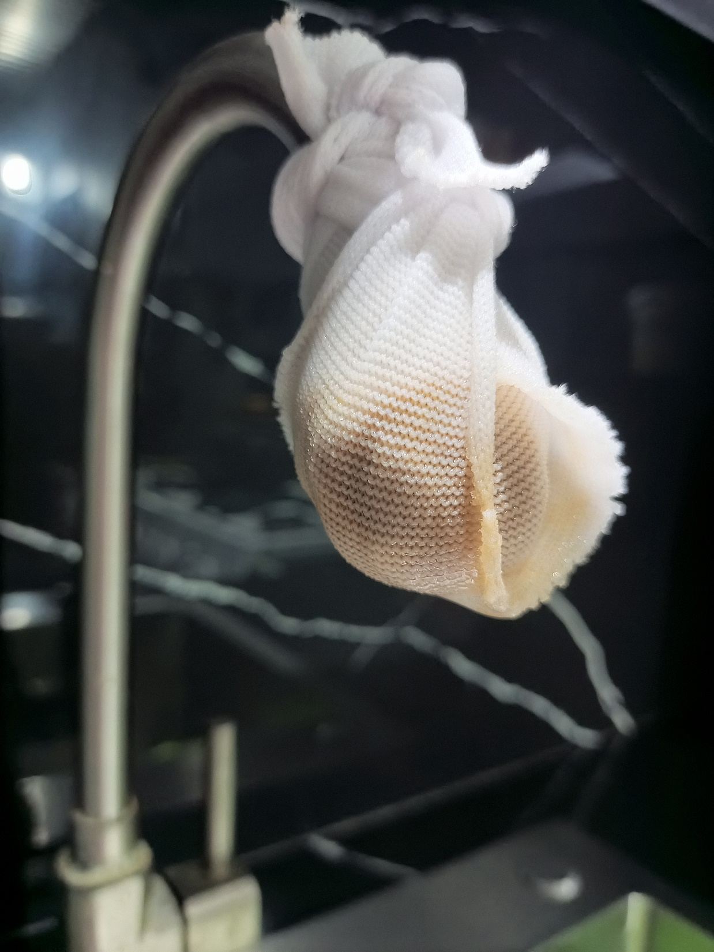
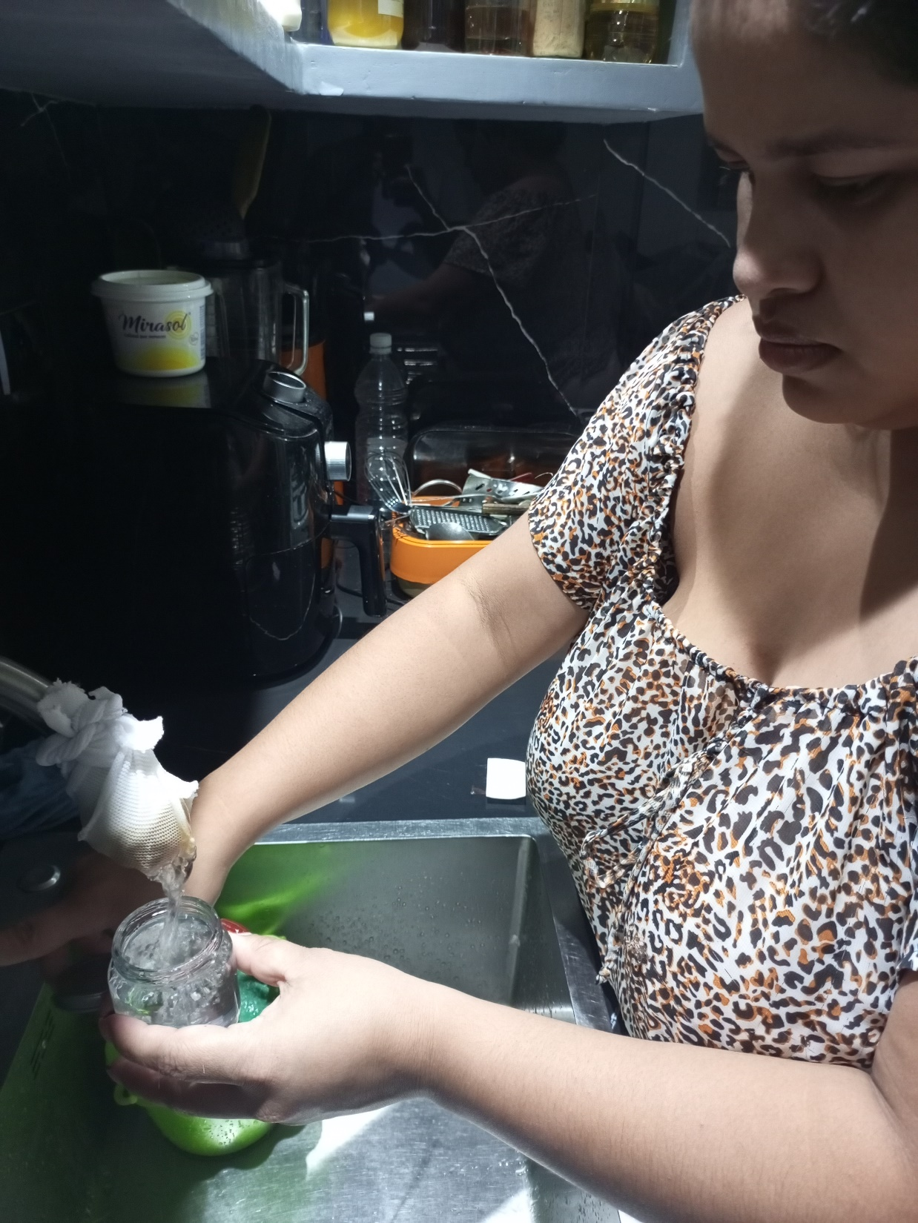
Paso N°8:
Transcurridos 5 días, repito el mismo paso, pero observe un cambio en el color de la tela poca suciedad, con esto quiere decir que el filtro esta en función de mantener el agua potable, tome la muestra N°4.
Foto 4

Slide 8
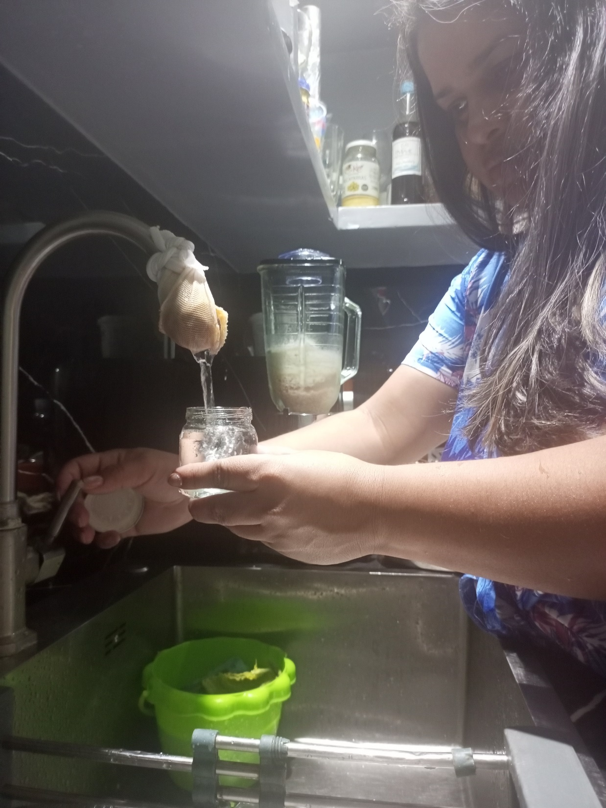
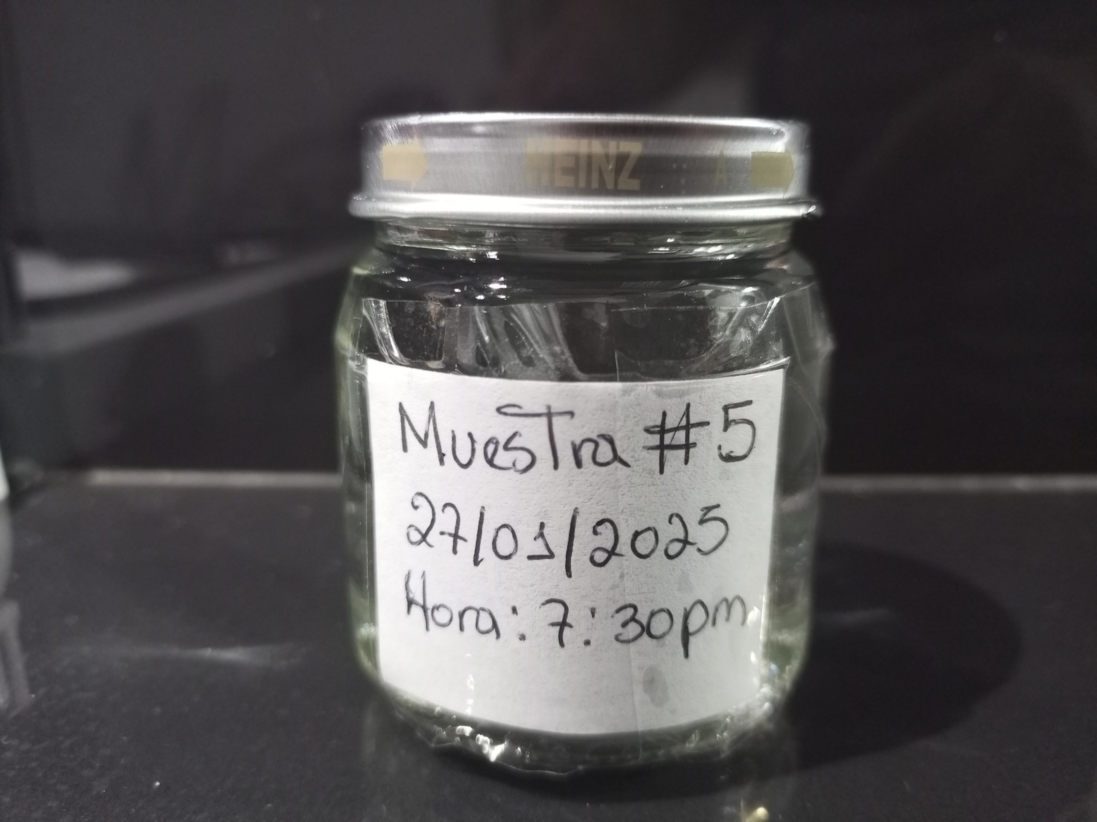
Paso N°9:
Transcurridos 5 días, repito el mismo paso, observe mas cambio en el color de la tela mucha suciedad, tome la muestra N° 5.
Foto 5

Slide 9
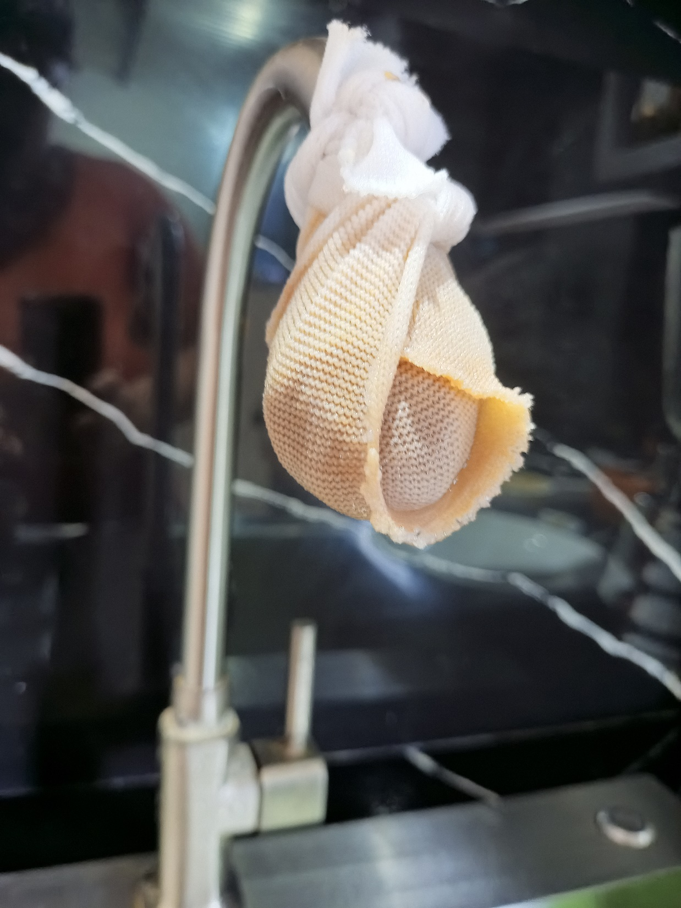
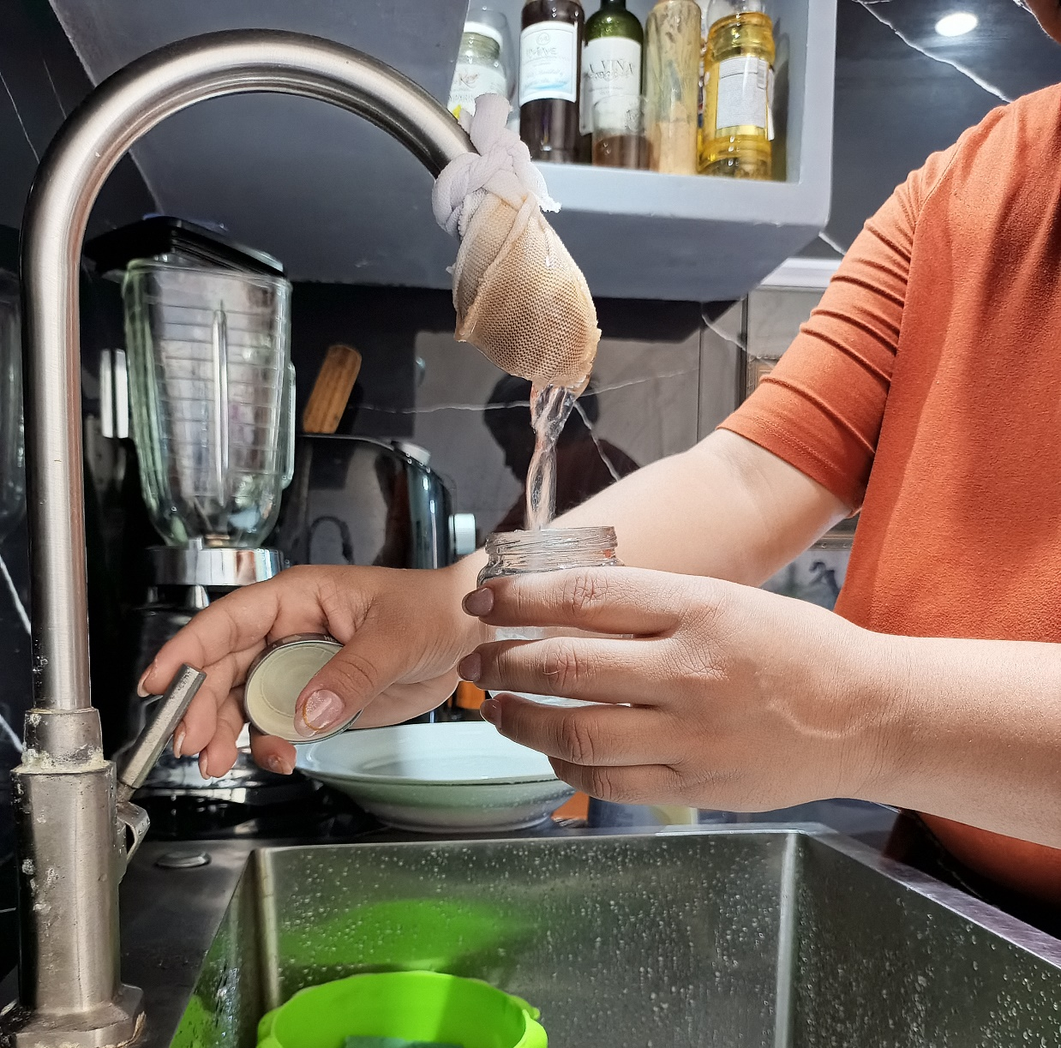
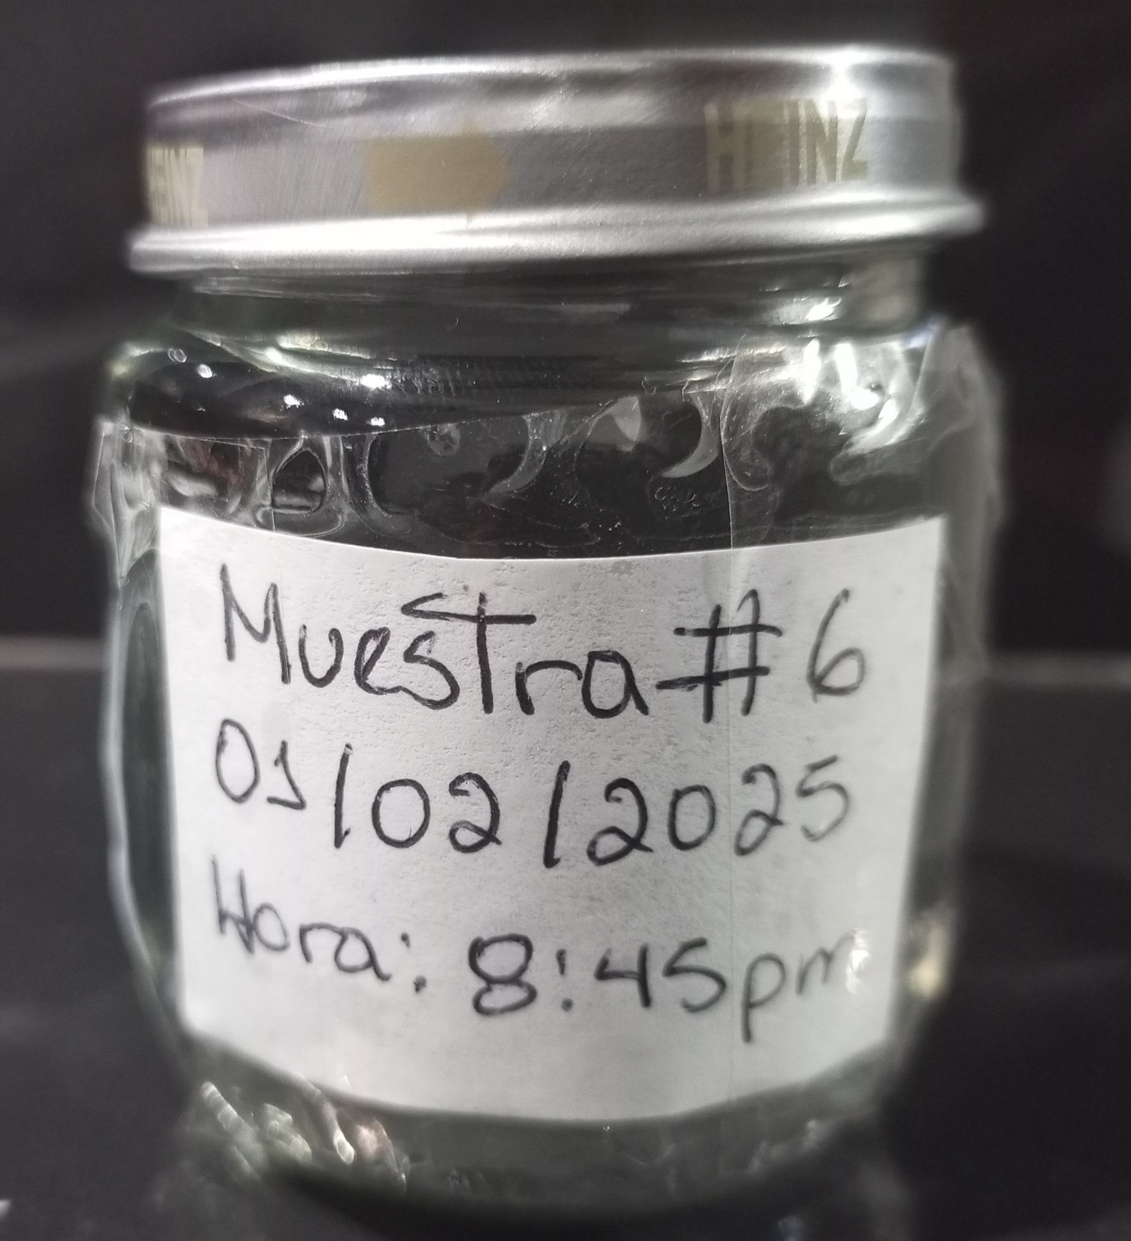
Paso N°10:
Transcurridos los 5 días mas, tome la ultima muestra N°6. se observo que el filtro, estuvo en funcionamiento al mantener retenida las partículas contaminante del agua en la tela, dejando el filtro con mucha suciedad.
Foto 6

Slide 10
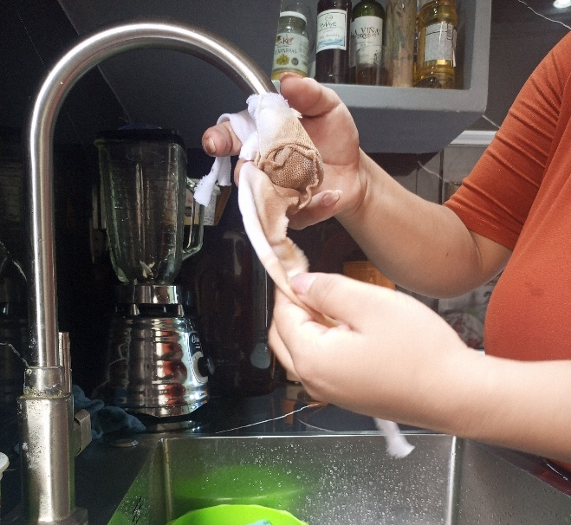
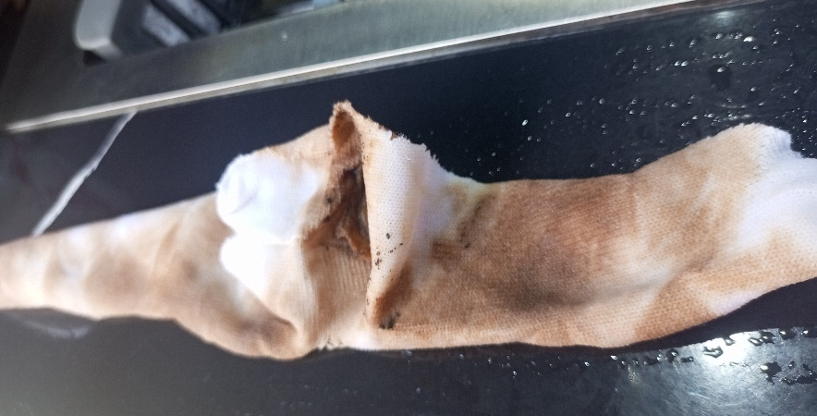
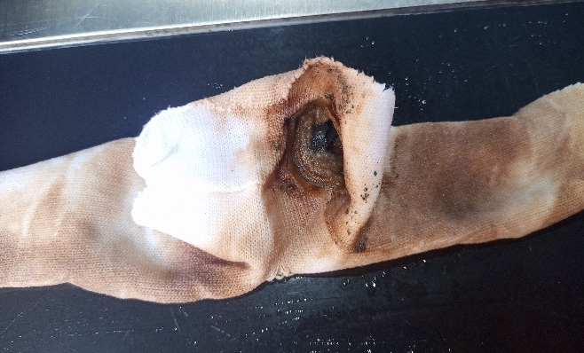
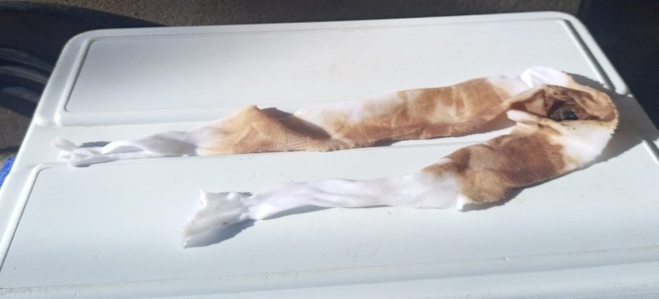
Paso N°11:
Día Sábado 01 de febrero del 2025 retire el filtro y después lo coloque al aire libre expuesto al sol dejándolo quedar muy bien.

Slide 11
Tabla de las muestras del Aguas Registradas:
Muestras | Estado del agua | Estado del filtro
1 (sin filtro 15/01/2025) | Agua con pequeñas partículas | No tiene filtro el agua
2 (15/01/2025) | Después de usar el filtro, el agua mostro mejoras, poca suciedad | Filtro limpio con poca suciedad
3 (17/01/2025) | Mejora del agua, y poca suciedad al pasar los 2 días | Se observa que el filtro esta acumulando pequeña cantidad de suciedad
4 (22/01/2025) | Se observo un cambio del agua un poco mas potable y la tela con mucha suciedad | Filtro muy sucio, lo cual el filtro esta en funcionamiento
5 (27/01/2025) | Mejorando la calidad del agua | Filtro con mucha suciedad
6 (01/02/2025) | Mejora de la calidad, pero sino se cambia el filtro puede afectar en la mejora de la calidad del agua | Sigue acumulando mucha suciedad, indicando cambiar el filtro

Slide 12
Conclusión
Mejora de la calidad del agua, a lo largo del experimento, se observa una mejora progresiva en la calidad del agua a medida que se utiliza el filtro. Inicialmente el agua contenía pequeñas partículas, pero después poco a poco al usar el filtro, la calidad del agua mostro mejoras y disminuyo la suciedad.
Acumulación de suciedad en el filtro, con el paso de los días, se observa que el filtro va acumulando cada vez mas suciedad, esto indica que el filtro esta en funcionamiento.
Necesidad de cambiar el filtro, hacia el final del experimento, se menciona que el filtro sigue acumulando mucha suciedad, lo que sugiere cambiar el filtro para mantener la calidad del agua.

